Slide 1
Front-end часть веб-сайта
Федеральное государственное бюджетное образовательное учреждение высшего образования
«Кемеровский государственный университет»
Институт Цифры
Кафедра информационной безопасности
Выполнила студентка 2 курса
группы ФИТ-211
Колесник Полина
Notes:
Анна
Здравствуйте, меня зовут Шабалина Анна. Со мной в команде работала Колесник Полина и Малоштанова Ольга. Мы работали над проектом - игра-квиз.

Slide 2
Тема проекта
Основная идея: научиться реализовывать Front-end часть веб сайта.
HTTP-API: PokeAPI и Shikimori API
Пользователь на сайте может: найти покемона по имени, сортировать по имени и id, фильтровать по типу, переходить на другие странички;
Выполнила студентка ФИТ-211: Колесник Полина
Notes:
Оля: Клиент – программное обеспечение, которое будет отправлять на серверы запросы. Полина: Сервер – устройство, которое принимает запросы. После этого ведет обработку соответствующей команды и предоставляет клиенту ответ в установленном формате. Аня: Между клиентом и сервером существует связь в виде Сокетов-это программная конечная точка, устанавливающая коммуникацию между сервером и клиентскими программами.

Slide 3
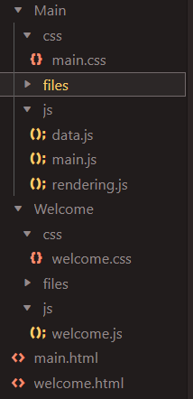
Архитектура
Welcome:
JS: welcome.js
CSS: welcome.css
Main:
JS: data.js, main.js, rendering.js
CSS: main.css
Выполнила студентка ФИТ-211: Колесник Полина
Notes:
Оля: Клиент – программное обеспечение, которое будет отправлять на серверы запросы. Полина: Сервер – устройство, которое принимает запросы. После этого ведет обработку соответствующей команды и предоставляет клиенту ответ в установленном формате. Аня: Между клиентом и сервером существует связь в виде Сокетов-это программная конечная точка, устанавливающая коммуникацию между сервером и клиентскими программами.

Slide 4
Архитектура. Welcome.js
Основные классы и функции:
class Form:
createForm()
saveUsername(name)
addEventListener()
class Timer:
resetTimer()
addEventListener()
showInactiveMessage()
Выполнила студентка ФИТ-211: Колесник Полина
Notes:
Оля: Клиент – программное обеспечение, которое будет отправлять на серверы запросы. Полина: Сервер – устройство, которое принимает запросы. После этого ведет обработку соответствующей команды и предоставляет клиенту ответ в установленном формате. Аня: Между клиентом и сервером существует связь в виде Сокетов-это программная конечная точка, устанавливающая коммуникацию между сервером и клиентскими программами.

Slide 5
Архитектура. data.js
Основные классы и функции:
class PokemonAPI:
fetchData()
fetchPokemonData(pokemonUrl)
class MangaAnimeAPI:
fetchRelatedAnime()
fetchRelatedManga()
Выполнила студентка ФИТ-211: Колесник Полина
Notes:
Оля: Клиент – программное обеспечение, которое будет отправлять на серверы запросы. Полина: Сервер – устройство, которое принимает запросы. После этого ведет обработку соответствующей команды и предоставляет клиенту ответ в установленном формате. Аня: Между клиентом и сервером существует связь в виде Сокетов-это программная конечная точка, устанавливающая коммуникацию между сервером и клиентскими программами.

Slide 6
Архитектура. main.js
Основные классы и функции:
class NameGet:
name_get()
class PokemonMangaAnime:
addRelatedInfo()
Выполнила студентка ФИТ-211: Колесник Полина
Notes:
Оля: Клиент – программное обеспечение, которое будет отправлять на серверы запросы. Полина: Сервер – устройство, которое принимает запросы. После этого ведет обработку соответствующей команды и предоставляет клиенту ответ в установленном формате. Аня: Между клиентом и сервером существует связь в виде Сокетов-это программная конечная точка, устанавливающая коммуникацию между сервером и клиентскими программами.

Slide 7
Архитектура. main.js
Основные классы и функции:
class PokemonTable:
createPokemonRow(pokemon)
getRandomColor()
createTable()
filterTable()
filterTableByName()
sortTable()
sortTablebyName()
Выполнила студентка ФИТ-211: Колесник Полина
Notes:
Оля: Клиент – программное обеспечение, которое будет отправлять на серверы запросы. Полина: Сервер – устройство, которое принимает запросы. После этого ведет обработку соответствующей команды и предоставляет клиенту ответ в установленном формате. Аня: Между клиентом и сервером существует связь в виде Сокетов-это программная конечная точка, устанавливающая коммуникацию между сервером и клиентскими программами.

Slide 8
Архитектура. rendering.js
Основные классы и функции:
class PokemonDatabase:
class Timer1
Init()
resetTimer()
showInactiveMessage()
addEventListener()
Выполнила студентка ФИТ-211: Колесник Полина
Notes:
Оля: Клиент – программное обеспечение, которое будет отправлять на серверы запросы. Полина: Сервер – устройство, которое принимает запросы. После этого ведет обработку соответствующей команды и предоставляет клиенту ответ в установленном формате. Аня: Между клиентом и сервером существует связь в виде Сокетов-это программная конечная точка, устанавливающая коммуникацию между сервером и клиентскими программами.

Slide 9
Технологии
Примененные технологии:
Объект с данными(id, name, type, abilities, image)
Функции
Массивы данных (способности, взаимодействие со страницей)
Классы (в каждом файле по 2 – 3 класса)
Модули
Выполнила студентка ФИТ-211: Колесник Полина
Notes:
Оля: Клиент – программное обеспечение, которое будет отправлять на серверы запросы. Полина: Сервер – устройство, которое принимает запросы. После этого ведет обработку соответствующей команды и предоставляет клиенту ответ в установленном формате. Аня: Между клиентом и сервером существует связь в виде Сокетов-это программная конечная точка, устанавливающая коммуникацию между сервером и клиентскими программами.

Slide 10
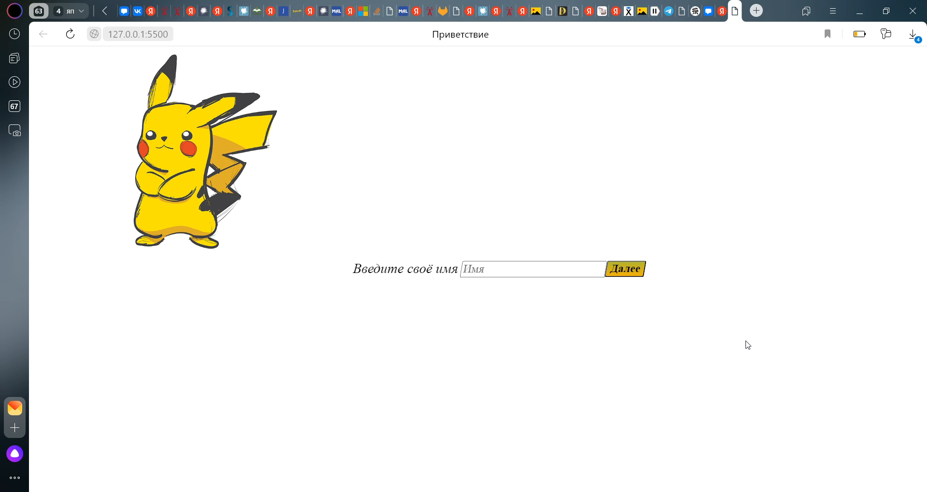
Результат
Выполнила студентка ФИТ-211: Колесник Полина
Notes:
Оля: Клиент – программное обеспечение, которое будет отправлять на серверы запросы. Полина: Сервер – устройство, которое принимает запросы. После этого ведет обработку соответствующей команды и предоставляет клиенту ответ в установленном формате. Аня: Между клиентом и сервером существует связь в виде Сокетов-это программная конечная точка, устанавливающая коммуникацию между сервером и клиентскими программами.

